Slide 1
PRZYCZYNY I SKUTKI
ZANIECZYSZCZEŃ POWIETRZA
I Liceum Ogólnokształcące im. Stefana
Czarnieckiego w Chełmie
Dzień Biologa
Chełm, 29.03.2021r.

Slide 2
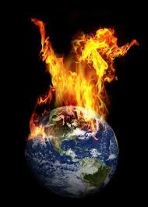
CZYM JEST EFEKT CIEPLARNIANY?
Najprościej mówiąc efekt cieplarniany, to zjawisko podwyższenia temperatury powierzchni planety przez obecne w jej atmosferze gazy cieplarniane. Efekt cieplarniany w bardzo istotny sposób kształtuje klimat naszej planety. Obecność efektu cieplarnianego stwierdzono także na Marsie, Wenus oraz na Tytanie – księżycu Saturna. Poza tym może on zachodzić wszędzie tam, gdzie ciało niebieskie otacza atmosfera.

Slide 3
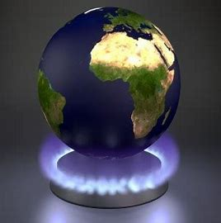
PRZYCZYNY WYSTĘPOWANIA EFEKTU CIEPLARNIANEGO
ogólnoświatowy transport
produkcja energii elektrycznej
światowy przemysł – produkcja wszelkiego rodzaju dóbr oraz wydobycie surowców naturalnych
gospodarstwa domowe – podstawowe codzienne czynności, ogrzewanie pomieszczeń czy korzystanie z energii elektrycznej
hodowla zwierząt i rolnictwo – stosowanie nawozów syntetycznych powoduje zwiększenie stężenia azotu w glebie a tym samym zwiększa jego emisję do atmosfery

Slide 4
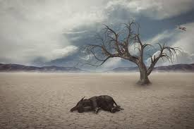
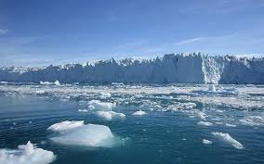
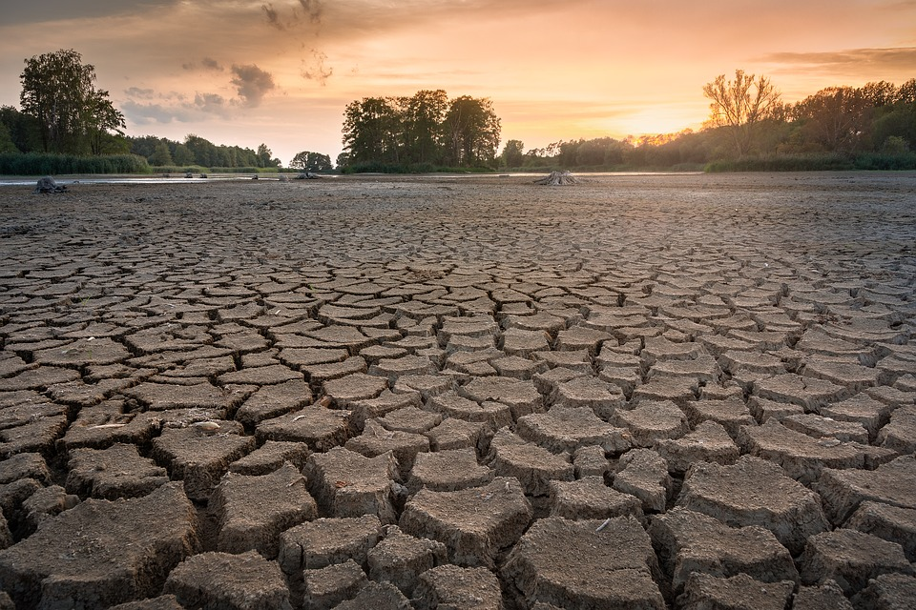
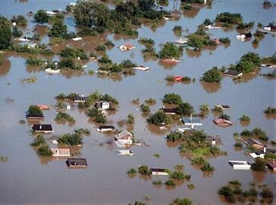
SKUTKI EFEKTU CIEPLARNIANEGO
topnienie pokrywy lodowej na biegunach
częstsze powodzie w rejonach zlokalizowanych blisko mórz i oceanów oraz lawiny w górach
wzrost średniej temperatury powietrza o 0,2 stopnia na dekadę w wielu miejscach na Ziemi
ginięcie wielu gatunków zwierząt oraz roślin
zwiększone parowanie wody oraz bardziej dotkliwe susze, które powodują wyjaławianie żyznych obszarów Ziemi
zmiany w klimacie powodujące znaczące problemy z rolnictwie, hodowli zwierząt oraz wielu innych sektorach
zmiany w schematach opadów deszczu, mające negatywny wpływ na rolnictwo i hodowlę zwierząt

Slide 5
JAK ZAPOBIEC EFEKTOWI CIEPLARNIANEMU?
Aby efekt cieplarniany nie postępował, należy przedsiębrać środki, które zapobiegną nadmiernej emisji gazów cieplarnianych, głównie dwutlenku węgla, do atmosfery. Poprawa stanu klimatu może nastąpić poprzez:
wykorzystanie alternatywnych źródeł energii (ograniczenie wykorzystania w energetyce węgla i ropy naftowej),
zapobieganie emisji freonów,
poprawę izolacji cieplnej budynków,
powszechność centralnego ogrzewania,
stosowanie oszczędnych technologii przemysłowych,
segregowanie śmieci,
recykling,
ograniczenie przestrzeni zajmowanych przez wysypiska śmieci,
racjonalne zarządzanie lasami i sadzenie nowych lasów,
optymalizacja pracy ciepłowni i elektrowni.

Slide 6
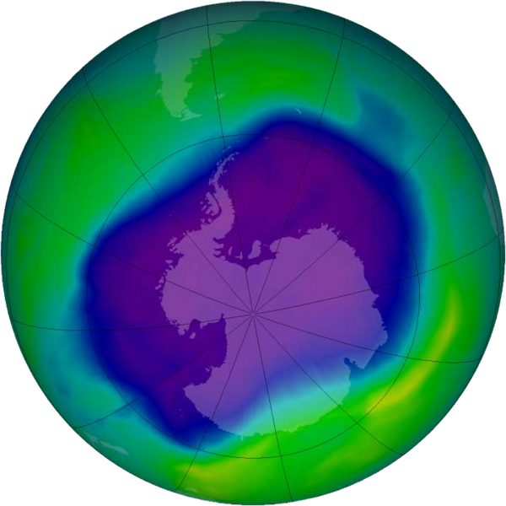
CZYM JEST DZIURA OZONOWA?
Dziura ozonowa to zjawisko, które polega na redukcji ilości ozonu w stratosferze. Jest to bardzo niebezpieczny proces, ponieważ warstwa ozonu chroni nas przed promieniowaniem ultrafioletowym, pochłaniając znaczną część promieni, które docierają do Ziemi ze Słońca. Ozon tworzy się i rozpada pod wpływem światła słonecznego, dlatego odnotowuje się jego wahania w skali roku; poza tym naturalny stan ozonosfery zmienia się z zależności od szerokości geograficznej. Mimo to naukowcy odnotowali w latach 80. wyraźny spadek zawartości ozonu w stratosferze i dowiedli, że jest to ubytek o charakterze antropogenicznym. Oznacza to, że winę za taki stan rzeczy ponoszą ludzie, a konkretniej wzmożona emisja freonów używanych do produkcji aerozoli.

Slide 7
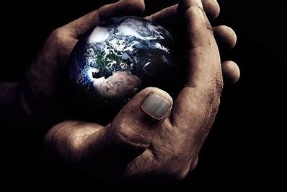
JAK ZAPOBIEC ROZSZERZANIU DZIURY OZONOWEJ?
nie wyrzucaj urządzeń takich jak lodówki na zwykłe śmietniki, oddaj je do specjalnych punktów zbiorczych
kupuj dezodoranty i inne kosmetyki bez freonów, zwracaj uwagę na składy i unikaj szkodliwych związków, sięgaj po kosmetyki w kulce lub sztyfcie
w rolnictwie używaj naturalnych nawozów

Slide 8
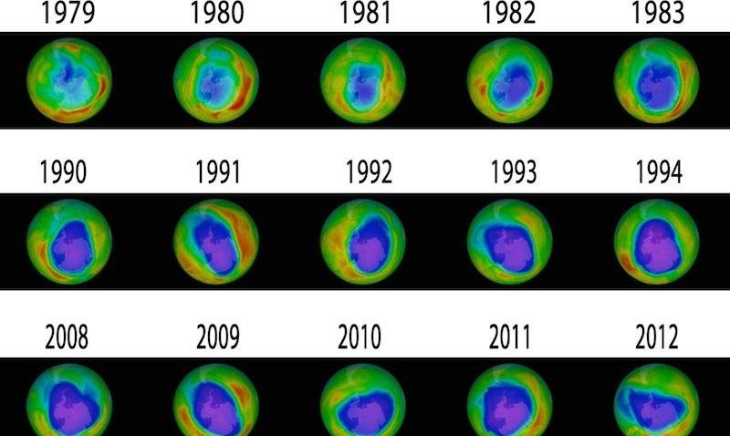
DZIURA OZONOWA NA PRZESTRZENI LAT

Slide 9
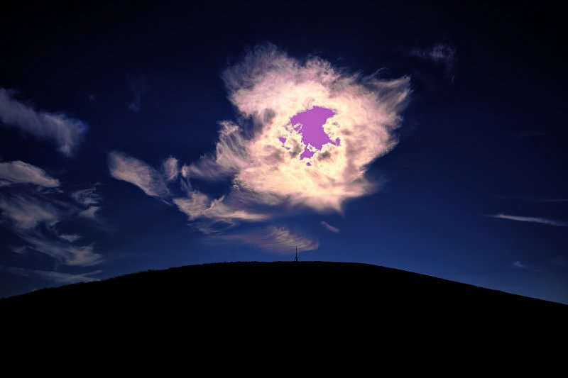
SKUTKI DZIAŁANIA DZIURY OZONOWEJ
większa częstotliwość zachorowań na choroby nowotworowe
wzrost średniej temperatury powierzchni Ziemi
wzrost zachorowania na zaćmę
negatywny wpływ na sinice wiążące azot
wzrost śmiertelności fitoplanktonu
mniejsze plony niektórych roślin uprawnych
duże prawdopodobieństwo wystąpienia oparzeń słonecznych

Slide 10
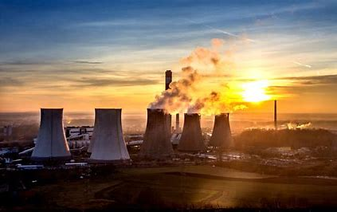
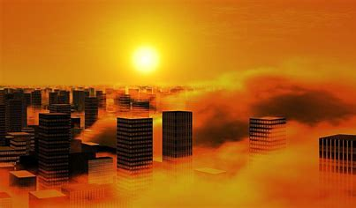
CZYM JEST SMOG?
Smog to zjawisko atmosferyczne powstałe w wyniku wymieszania się mgły z dymem i spalinami. Zanieczyszczenie powietrza, jakim jest smog, powstaje wskutek przedostawania się do atmosfery szkodliwych substancji.

Slide 11
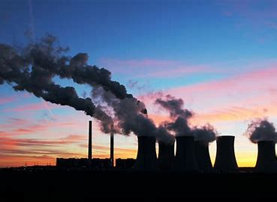
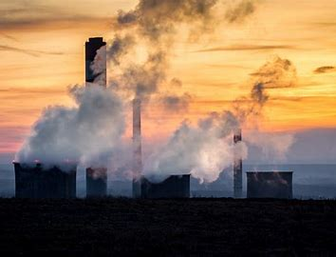
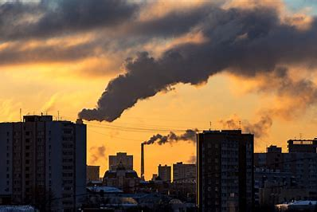
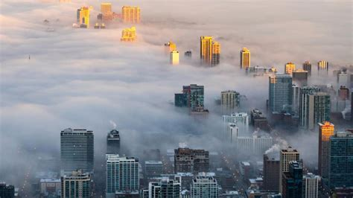
PROCES POWSTAWANIA SMOGU
Smog powstaje poprzez wymieszanie się powietrza z zanieczyszczeniami i spalinami, powstającymi w efekcie działalności człowieka. Przyczynami powstawania smogu są np. fabryki, coraz większa liczba samochodów, palenie węglem, drewnem i innymi paliwami stałymi w piecach. Za jego pojawienie się odpowiada również pogoda, klimat czy ogólne uwarunkowania terenu. O wiele trudniej będzie pozbyć się zanieczyszczeń, gdy jakieś miasto leży w kotlinie, a bezwietrzna pogoda uniemożliwia ich rozprzestrzenienie się i rozrzedzenie, sprawiając że zawisają nad miejscowością.

Slide 12
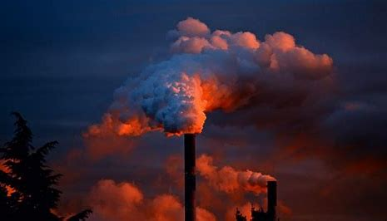
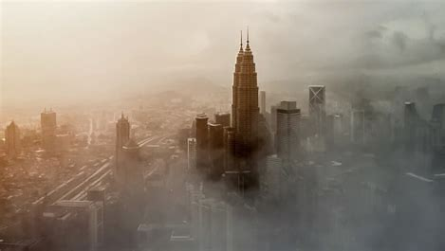
SMOG A ŚRODOWISKO
Smog powoduje m.in. zanikanie warstwy ozonowej. Obecnie spada ona ciągle po około 3% rocznie. Za to zjawisko odpowiadają freony. Chlorofluorowęglowodory, bo taką nazwę chemiczną noszą były masowo stosowane jako ciecze chłodzące w chłodziarkach, gaz nośny w aerozolowych kosmetykach. Niestety szkodliwe substancje wyprodukowane w jednym miejscu są przenoszone z wiatrem w inne. Stężenie CO2 ciągle rośnie. Sama fotosynteza na planecie jest zaburzona.

Slide 13
RODZAJE SMOGU
Ze względu na miejsce i warunki powstawania oraz skład chemiczny wyróżnia się dwa rodzaje tego zjawiska:
smog londyński w skład którego wchodzą: dwutlenek siarki, tlenki azotu, tlenki węgla, sadza oraz trudno opadające pyły
smog typu Los Angeles (smog fotochemiczny, ozon troposferyczny) – powstaje przede wszystkim w miesiącach letnich, w strefach subtropikalnych. Składa się on z tlenków węgla, tlenków azotu i węglowodorów.

Slide 14
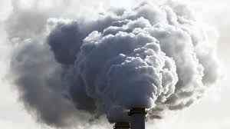
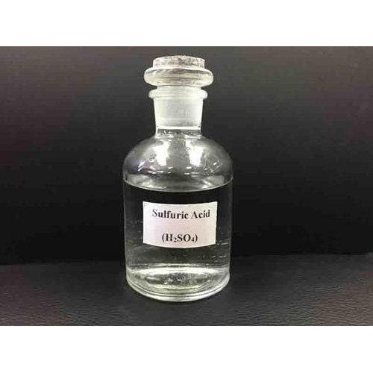
SMOG LONDYŃSKI
Smog typu londyńskiego (inaczej smog kwaśny), w skład którego wchodzą: dwutlenek siarki, tlenki azotu, tlenki węgla, sadza oraz trudno opadające pyły, powstaje przez utlenianie się tlenków siarki w kropelkach mgły. Na skutek tego powstaje kwas siarkowy (VI)​.
Jest on szkodliwy dla ludzi ponieważ podrażnia drogi oddechowe. Występuje głównie w miesiącach od listopada do stycznia. ​

Slide 15
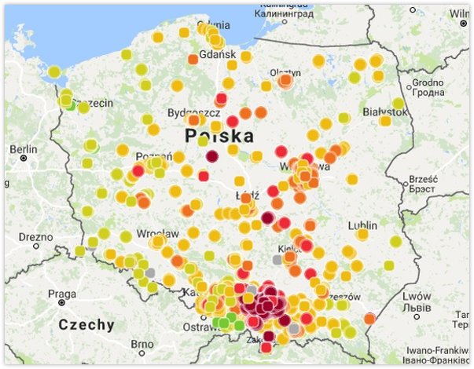
SMOG
LONDYŃSKI
W POLSCE

Slide 16
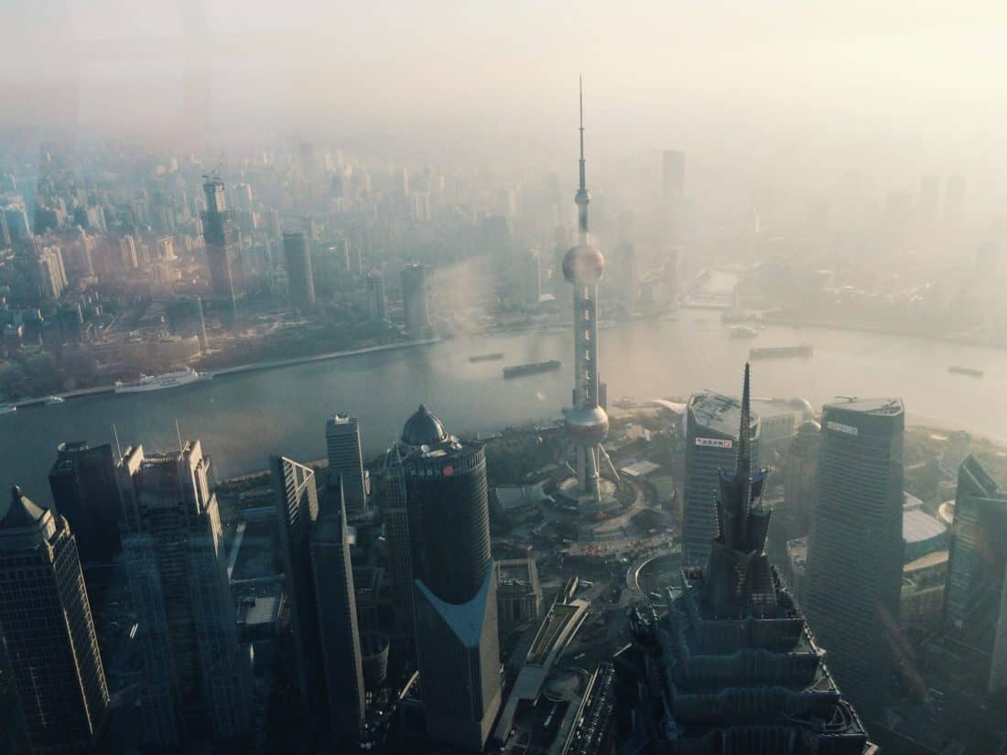
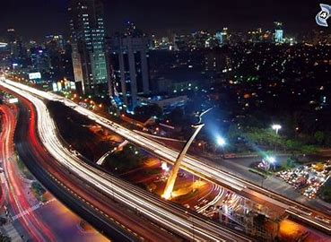
SMOG TYPU LOS ANGELES
Jedną z najważniejszych przyczyn powstawania smogu fotochemicznego jest postępująca motoryzacja. Im więcej wydzielanych spalin, tym większe prawdopodobieństwo wytwarzania się chmury zanieczyszczeń. Bóle głowy, podrażnienia oczu, skóry i układu oddechowego, zwiększona zachorowalność na choroby oraz alergie są w dużej mierze wywoływane właśnie przez ten rodzaj smogu. Smog tego typu powszechnie występuje w Santiago, São Paulo, Atenach, Kairze, Pekinie, Paryżu, Rzymie czy Madrycie. Występuje też w polskich miastach, szczególnie tych obciążonych dużym ruchem samochodowym.

Slide 17
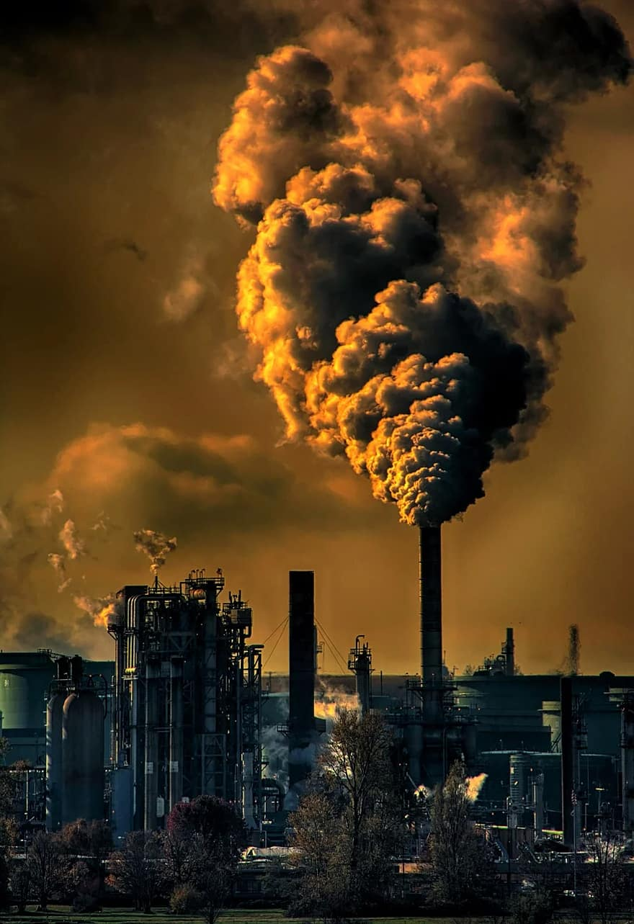
SKUTKI SMOGU
pojawienie się alergii oraz astmy
skrócenie długości i jakości życia
zwiększone ryzyko patologii ciąży
wywołanie niewydolności oddechowej
obniżenia odporności całego organizmu
wywołanie chorób układu krwionośnego i serca
pojawienie się chorób nowotworowych
problemy ze snem
zapalenie spojówek

Slide 18
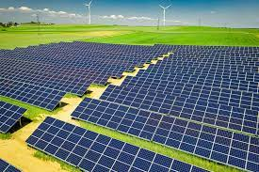
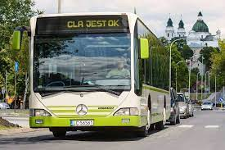
JAK WALCZYĆ ZE SMOGIEM?
Ze smogiem można nie tylko walczyć, zmniejszając ilość emitowanych zanieczyszczeń, ale również chronić się przed tym, co w powietrzu już się znajduje. ​
Oto trzy rzeczy, które można zrobić, aby walczyć ze smogiem:
Wymienić stary piec na kocioł wyższej klasy lub wybrać alternatywne źródła energii (panele słoneczne, pompy ciepła).​
Korzystać z opału (drewna i węgla) dobrej jakości. Nie palić w piecu śmieci! ​
Kiedy tylko to możliwe korzystać z komunikacji miejskiej, spacerów lub roweru albo hulajnogi elektrycznej. ​

Slide 19
W JAKI SPOSÓB CHRONIĆ SIĘ PRZED SMOGIEM?
Aby dbać o zdrowie i chronić organizm przed szkodliwymi substancjami, należy zastosować się do poniższych wskazówek:
​
W dni o wyjątkowo wysokim stężeniu smogu należy unikać wychodzenia na zewnątrz i intensywnego wietrzenia domu. ​
Hodować w domu rośliny doniczkowe, takie jak skrzydłokwiat, które usuwają z powietrza niektóre toksyny. ​
Odżywiać się zdrowo. Dobrze zbilansowana dieta może wzmocnić organizm i zmniejszyć negatywne skutki smogu.​
Przebywając na zewnątrz korzystać z maski antysmogowej. ​
Zainstalować domowy oczyszczacz powietrza.​

Slide 20
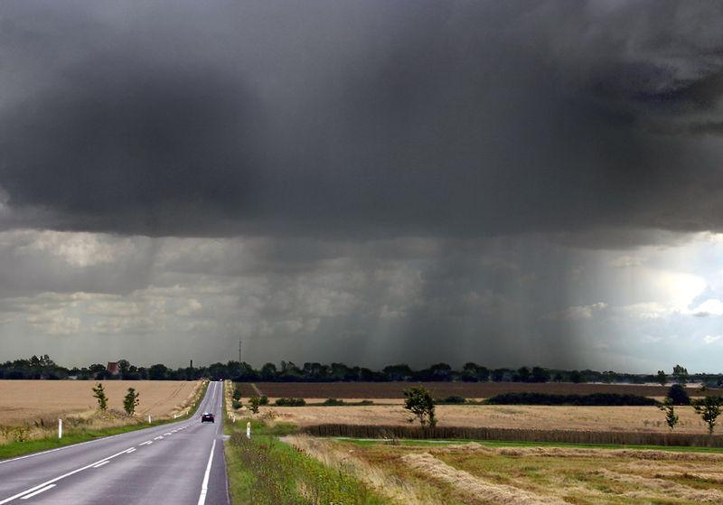
KWAŚNE DESZCZE
Kwaśne deszcze zazwyczaj są skutkiem ubocznym działalności człowieka, rzadziej czynników naturalnych. Są opadami atmosferycznymi o odczynie pH mniejszym niż 5,6 czyli kwasowym. Zawierają kwasy wytworzone w reakcji wody z pochłoniętymi z powietrza gazami wyemitowanymi do atmosfery w procesach spalania paliw, produkcji przemysłowej, wybuchów wulkanów, wyładowań atmosferycznych i innych czynników naturalnych.

Slide 21
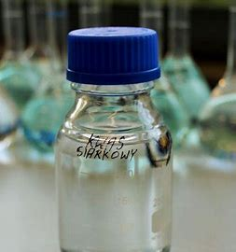
SKŁAD CHEMICZNY
Związki siarki:
Dwutlenek siarki dając kwas siarkowy obniża pH do 5.
SO2 może też utleniać się do kwasu siarkowego.
Związki azotu:
Źródłem emisji związków azotu są:
- pojazdy silnikowe
- elektrownie węglowe
- rolnictwo
Dwutlenek węgla:
Dwutlenek węgla nieznacznie zakwasza opady dając w reakcji z wodą
obniżenie poziomu pH do 5,6.

Slide 22
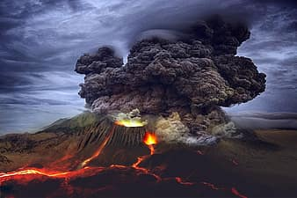
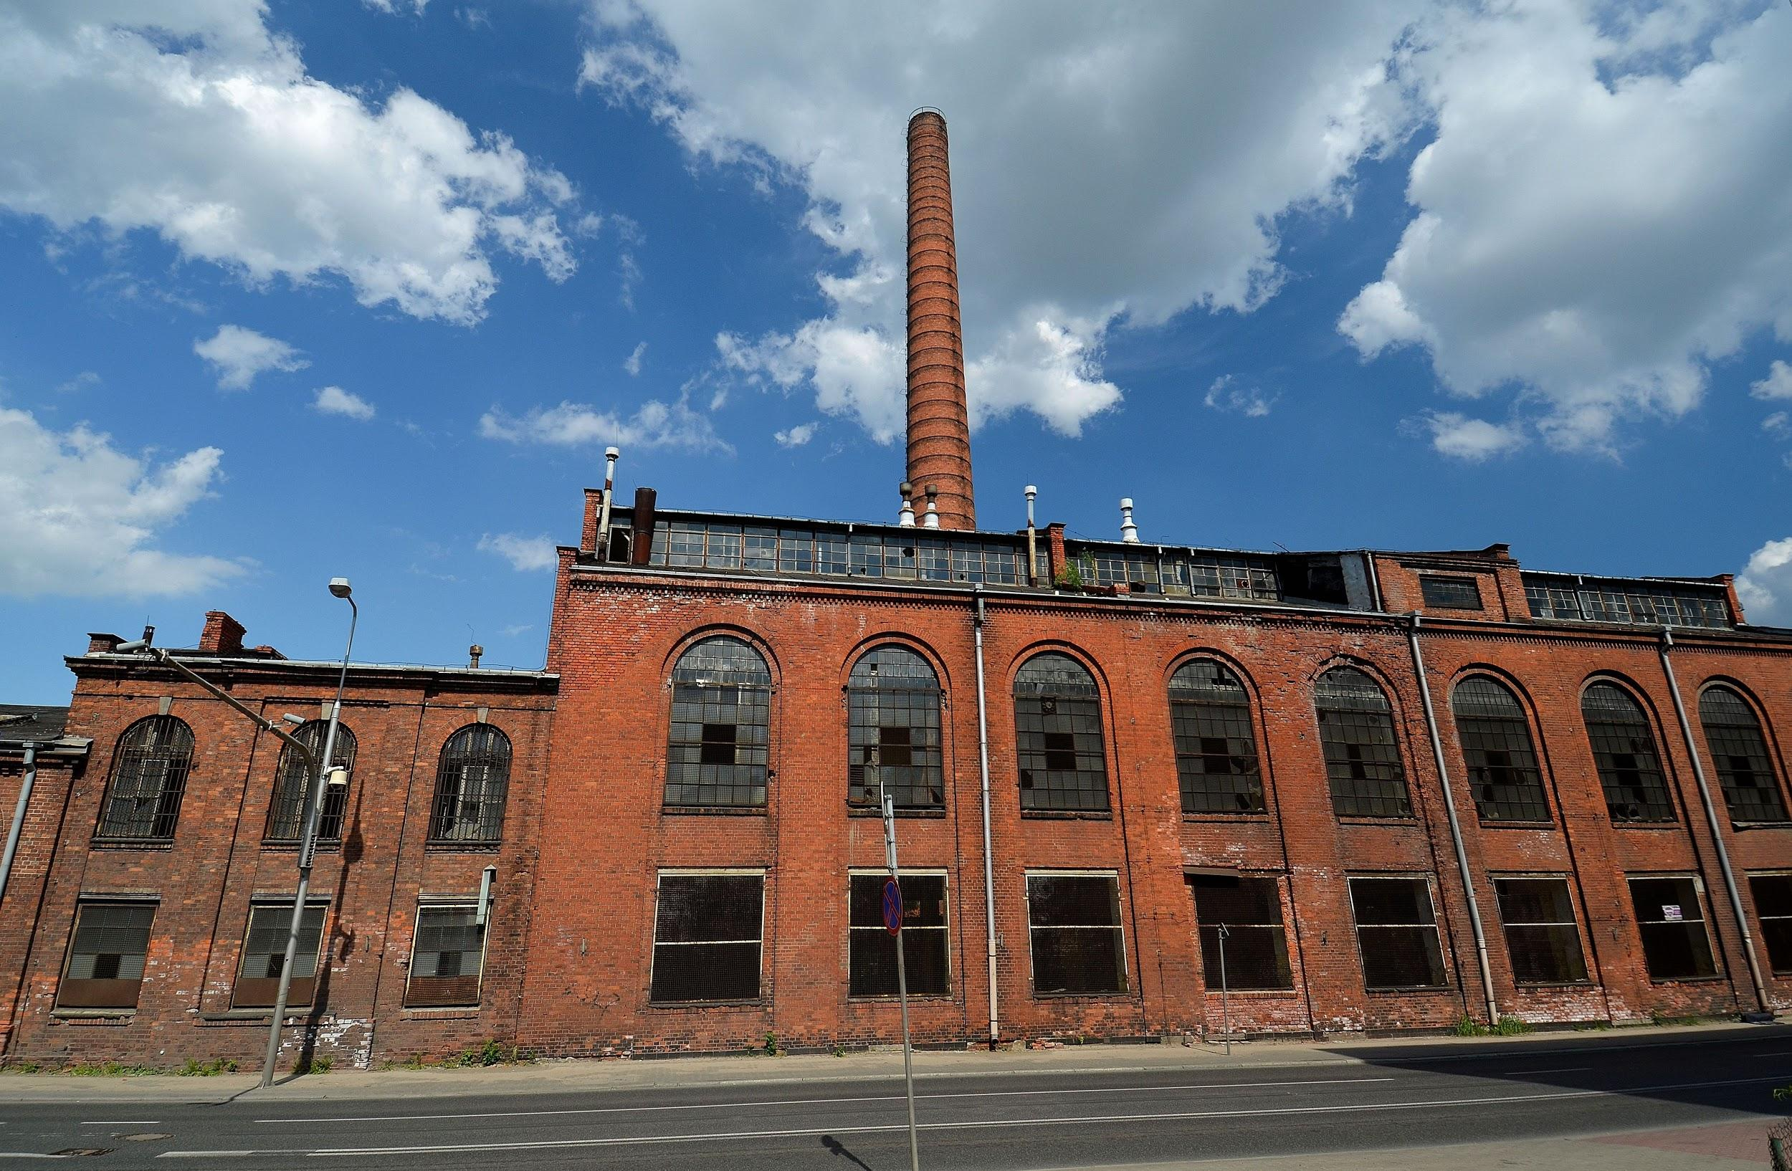
PRZYCZYNY WYSTĘPOWANIA KWAŚNYCH OPADÓW
Przyczyną zbyt dużej emisji szkodliwych gazów do atmosfery jest działalność przemysłowa. Spalanie paliw kopalnych przez duże fabryki, ale także używanie pieców węglowych w domach i jazda samochodami elektrycznymi to największa przeszkoda w walce z kwaśnymi deszczami. Czynniki naturalne także mogą powodować kwaśne deszcze. Mogą to być np. wyładowania atmosferyczne oraz wybuchy wulkanów. Kwasy w deszczu powstają również na skutek pożarów, które obecnie występują bardzo często przez panującą suszę.

Slide 23
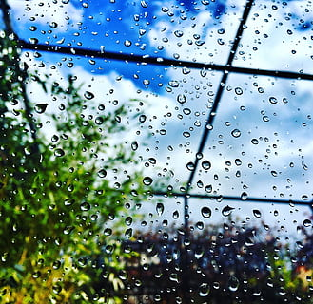
JAK PRZECIWDZIAŁAĆ
KWAŚNYM OPADOM?
częściej poruszać się rowerem lub środkami komunikacji miejskiej
uwzględniać zasady ekologicznej jazdy samochodem
wymienić piece węglowe na ekologiczne
używać samochodu z katalizatorem spalin
stosować filtry kominowe
rozpalać piec węglowy metodą „od góry”

Slide 24
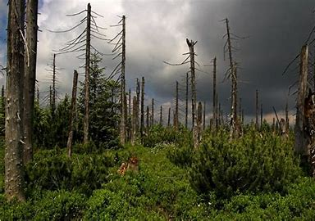
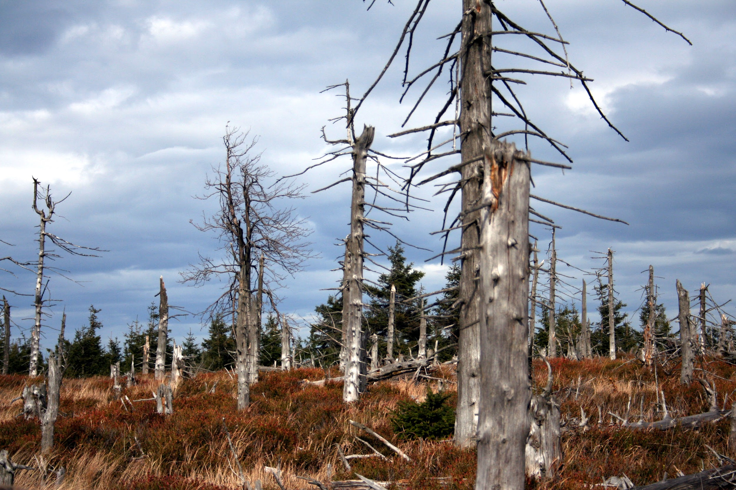
SKUTKI KWAŚNYCH DESZCZY
zakwaszania jezior i rzek,
erozja gleby, a także przedostawanie się do niej szkodliwych metali ciężkich
uszkodzenie warstwy ochronnej liści i drzew
rozpad chlorofilu
zakłócenie procesu fotosyntezy
blokada wymiany gazowej u ryb
rozpuszczenie zewnętrznych szkieletów bezkręgowców wodnych
niszczenie ubrań wykonanych z tkanin syntetycznych
zniszczenia zabytków architektonicznych oraz budynków

Slide 25
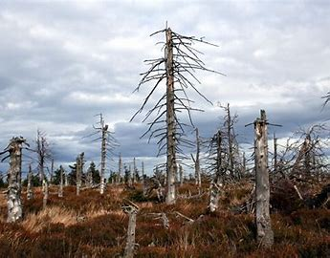
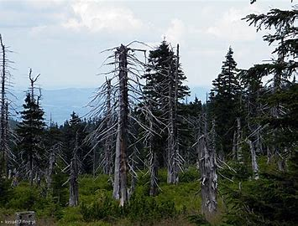
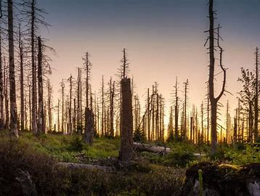

Slide 26
WYKORZYSTANE ŹRÓDŁA
EFEKT CIEPLARNIANY. Definicja pojęcia - efekt cieplarniany (ekologia.pl)
Poznajmy przyczyny efektu cieplarnianego, zastanówmy się, czym jest i jakie są jego konsekwencje. (eden.pl)
Dziura ozonowa - co to jest i jak powstaje? Przyczyny i skutki - Esbud
Dziura ozonowa – o co w tym wszystkim chodzi? Przyczyny i skutki przerzedzania się ozonosfery | Airly
Smog - co to jest, jak powstaje i jakie są jego skutki? | Baza Wiedzy ROCKWOOL
SMOG. Definicja pojęcia - smog (ekologia.pl)
Kwaśny deszcz – Wikipedia, wolna encyklopedia
KWAŚNE DESZCZE. Definicja pojęcia - kwaśne deszcze (ekologia.pl)
Kwaśne deszcze – powstawanie, skutki (eszkola.pl)

Slide 27
DZIĘKUJEMY
ZA
UWAGĘ!
Wykonanie:
Agata Kuźma
Joanna Styk
klasa 2Ep
Nadzór merytoryczny:
p. Anna Jonak - nauczyciel Biologii

